Slide 1
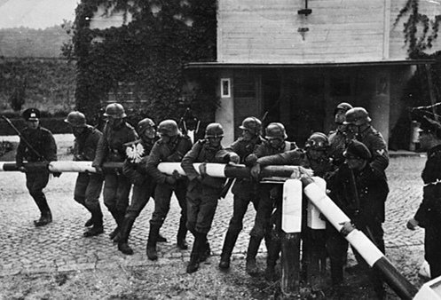
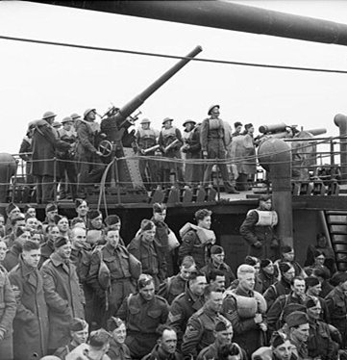
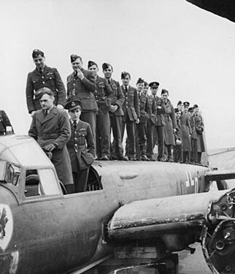
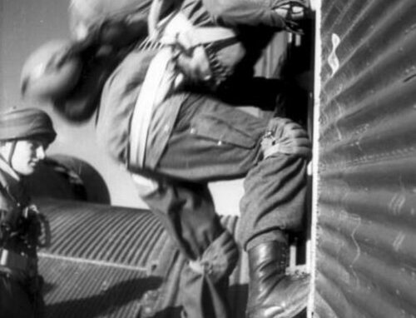
Начальный период Второй мировой войны
100ballnik.com

Slide 2
Основные термины
Блицкриг — военная стратегия, основанная на молниеносных и массированных атаках с использованием танков, авиации и пехоты для быстрого разгрома противника. Этот метод был широко применён Германией во Второй мировой войне.
Коллаборационисты — лица, которые добровольно сотрудничали с врагом в ущерб своему государству. В годы Второй мировой войны коллаборационизм проявлялся в различных формах, включая участие в оккупационных администрациях и вооружённых формированиях.
Ленд-лиз — программа, по которой США предоставляли своим союзникам во Второй мировой войне военную технику, оружие, продовольствие и другие ресурсы взаймы или в аренду. Эта помощь сыграла важную роль в победе антигитлеровской коалиции.
«Странная война» — период с сентября 1939 по май 1940 года на Западном фронте, когда активные боевые действия практически отсутствовали. Это название связано с тем, что несмотря на объявление войны Германией, Франция и Великобритания не предпринимали значительных военных операций.
100ballnik.com

Slide 3
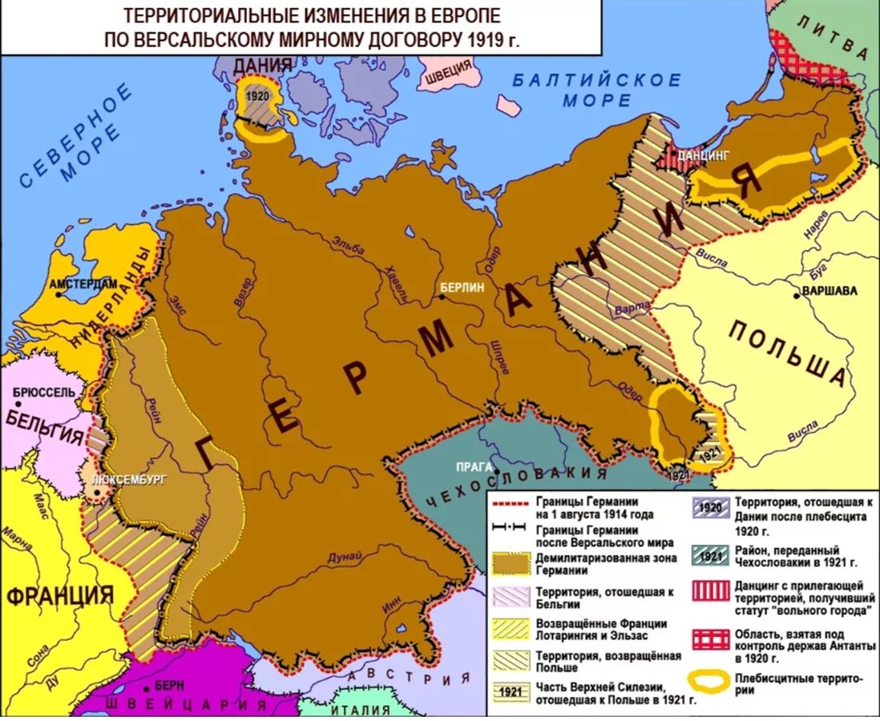
Причины возникновения Второй мировой войны
Последствия Первой мировой войны:
Версальский договор 1919 года наложил на Германию тяжёлые репарации и ограничения, что вызвало недовольство и стремление к реваншу.
Неравномерное распределение территорий и ресурсов между странами усилило напряжённость.
Версальский договор 1919 года — это мирный договор, завершивший Первую мировую войну. Он был подписан 28 июня 1919 года в Версале между странами Антанты и Германией. Договор включал 440 статей, которые определяли условия мира и устанавливали ответственность Германии за войну.
100ballnik.com

Slide 4
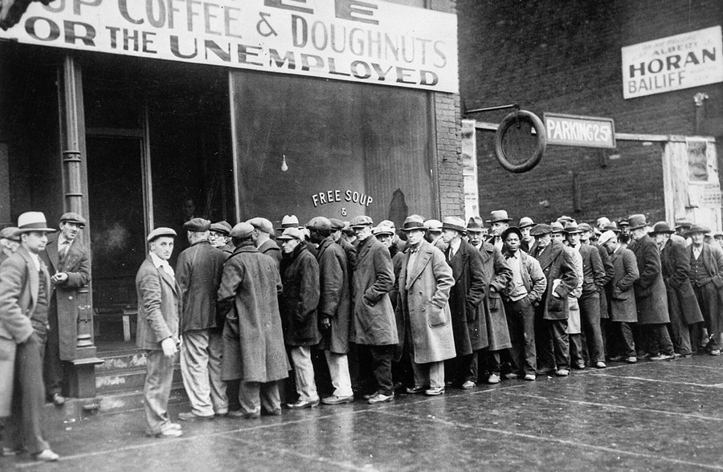
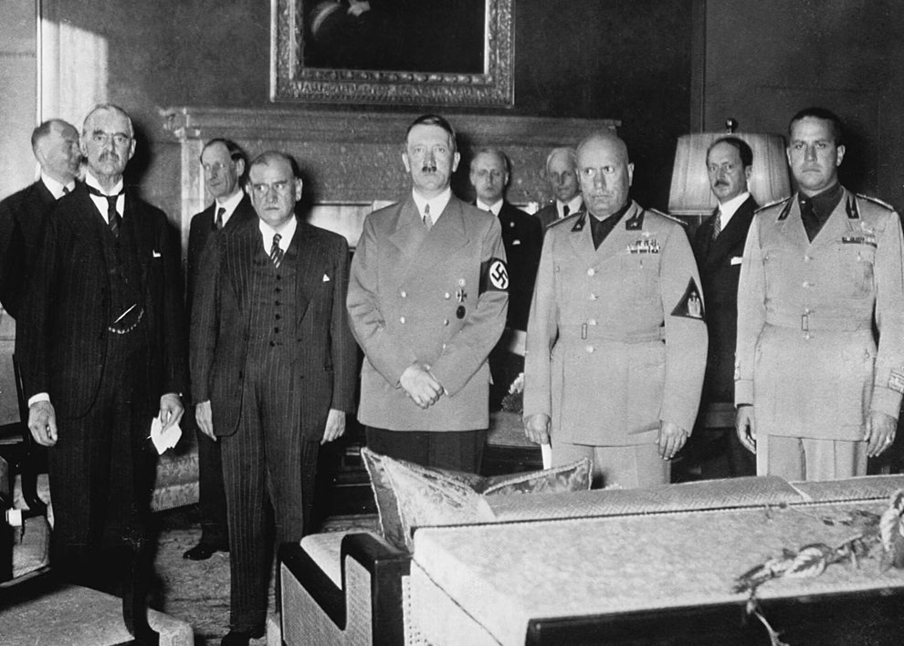
Причины возникновения Второй мировой войны
Мировой экономический кризис 1929–1933 годов усугубил социальные и политические проблемы, что способствовало росту экстремистских движений.
Рост национализма и милитаризма:
В Германии под руководством Адольфа Гитлера сформировалось мощное националистическое движение, направленное на насильственный передел мира.
Италия и Япония также стремились к расширению своих территорий и влияния.
Западные страны, пытаясь избежать войны, поддерживали агрессивные действия Германии, что только усилило её амбиции
100ballnik.com

Slide 5
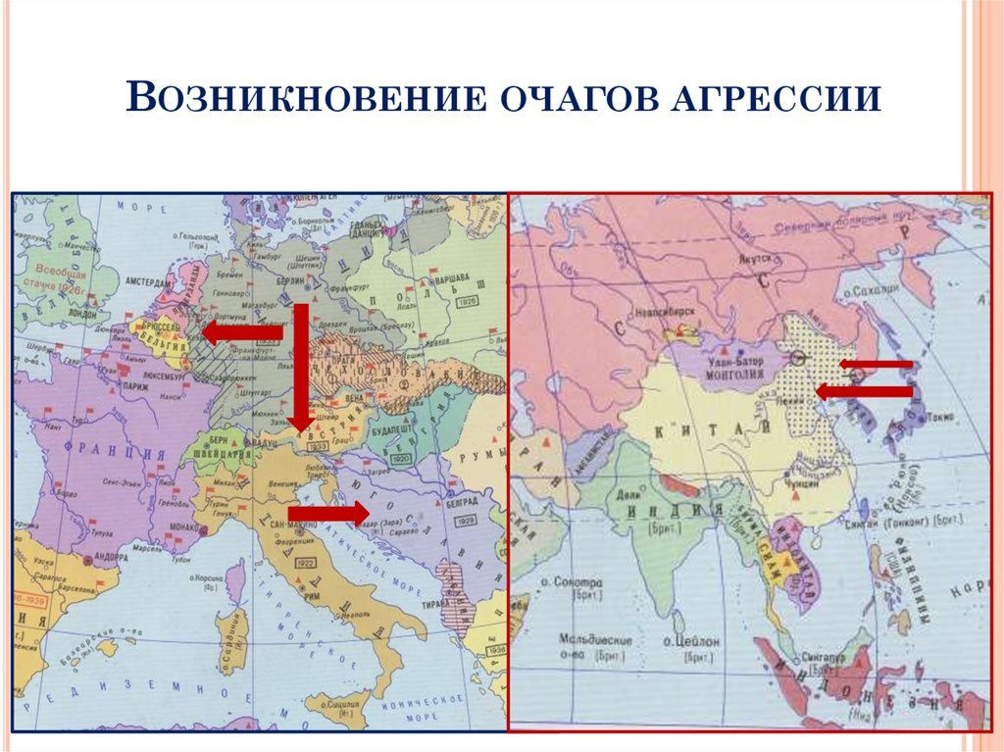
Причины возникновения Второй мировой войны
В 1930-х годах образовались два основных очага конфликта: на Дальнем Востоке (Япония) и в Европе (Германия и Италия).
Противостояние между фашистскими режимами и антифашистскими коалициями стало ключевым фактором.
100ballnik.com

Slide 6
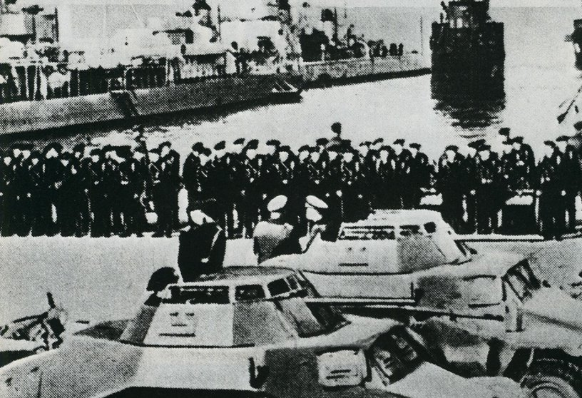
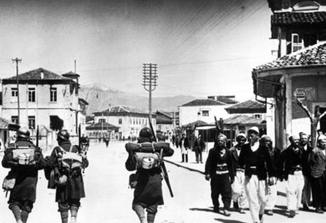
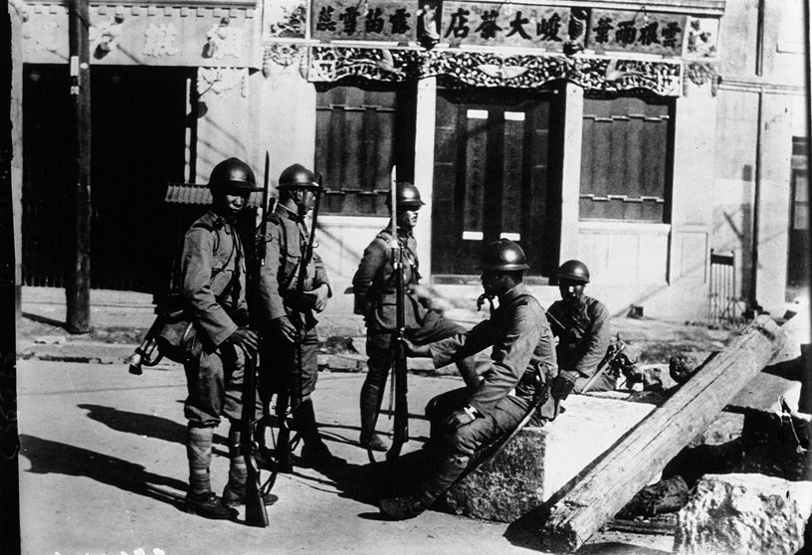
Причины возникновения Второй мировой войны
Германия, Япония и Италия активно наращивали военную мощь, готовясь к агрессивным действиям.
Эти факторы в совокупности создали условия для начала Второй мировой войны, которая стала крупнейшим военным конфликтом в истории человечества.
100ballnik.com

Slide 7
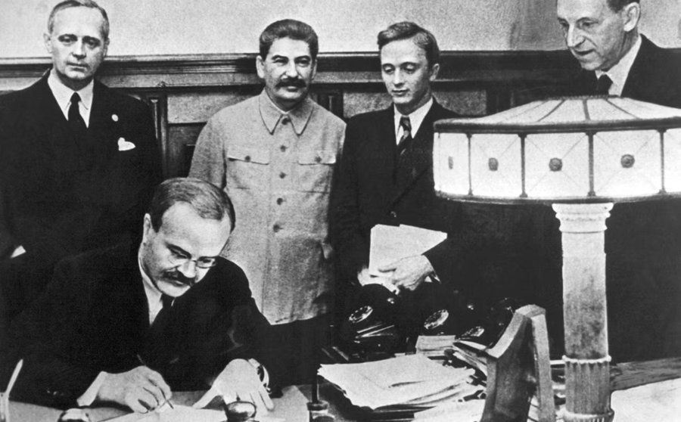
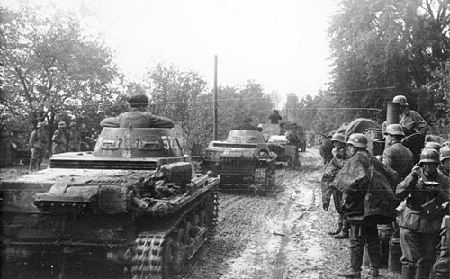
Причины возникновения Второй мировой войны
Предпосылки Второй мировой войны
23 августа 1939 года — подписание пакта о ненападении между СССР и Германией
Разделение сфер интересов между странами
Польша отказалась от военного сотрудничества с СССР
Начало войны в Европе
1 сентября 1939 года — начало вторжения Германии в Польшу
Провокация в Глейвице («операция Консервы»)
Германия использовала инсценировку нападения Польши
100ballnik.com

Slide 8
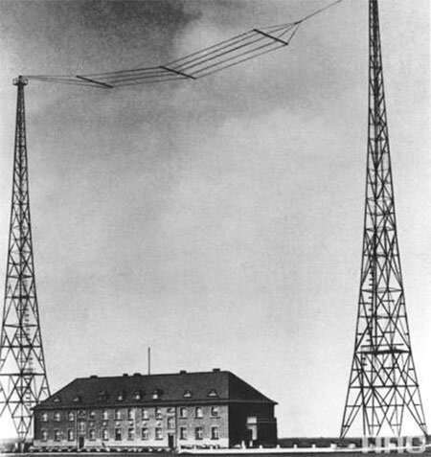
Причины возникновения Второй мировой войны
Предпосылки Второй мировой войны
Провокация в Глейвице («операция Консервы»)
31 августа 1939 года в немецком городке Глейвиц (ныне Гливице, Польша) была осуществлена провокация, известная как «операция Консервы». Это событие стало одним из ключевых поводов для начала Второй мировой войны.
Цель операции заключалась в создании видимости нападения польских военных на немецкую территорию. Для этого были выбраны три объекта: радиостанция в Глейвице, лесничество в Пинчене и таможенный пункт в Хохлиндене. Операция была организована Рейнхардом Гейдрихом, главой управления имперской безопасности Германии.
100ballnik.com

Slide 9
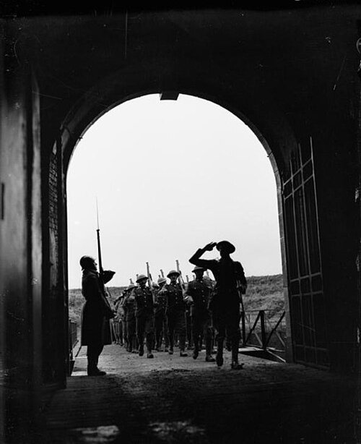
Причины возникновения Второй мировой войны
Предпосылки Второй мировой войны
Реакция мирового сообщества
3 сентября 1939 года — объявление войны Германии со стороны Великобритании и Франции
Начало «странной войны» на Западном фронте
Отсутствие реальной поддержки Польши со стороны союзников
«Странная война» — это период с 3 сентября 1939 года по 10 мая 1940 года на Западном фронте, когда активные боевые действия практически не велись. Этот термин подчеркивает необычный характер войны, когда обе стороны, несмотря на объявление войны, не предпринимали значительных военных операций.
100ballnik.com

Slide 10
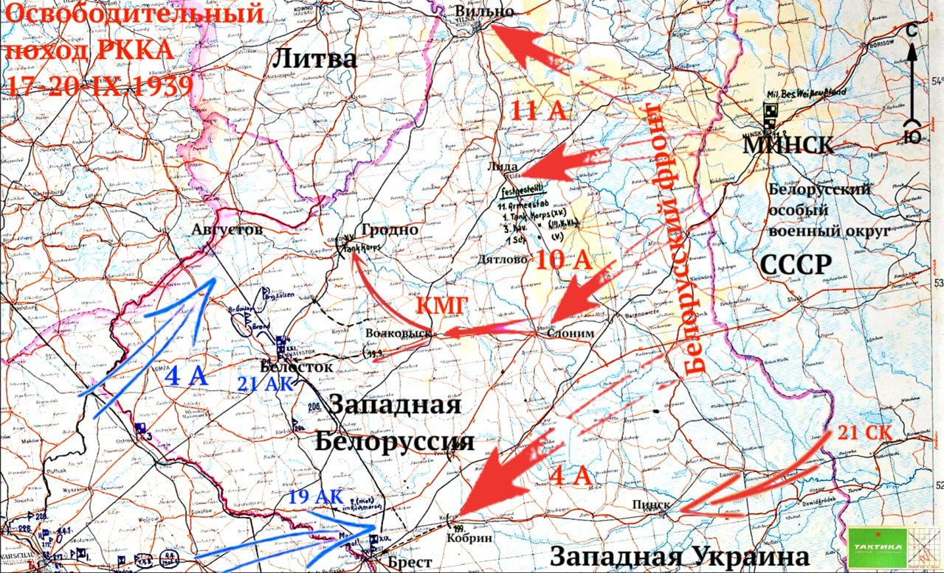
Причины возникновения Второй мировой войны
Предпосылки Второй мировой войны
Военные действия
Реализация Германией плана блицкрига в Польше
Сосредоточение 2/3 немецких сил против Польши
Быстрое продвижение немецких войск
Действия СССР
17 сентября 1939 года — вступление Красной Армии в Западную Белоруссию и Западную Украину
Действия обоснованы советско-германским договором
Предотвращение оккупации этих территорий Германией
100ballnik.com

Slide 11
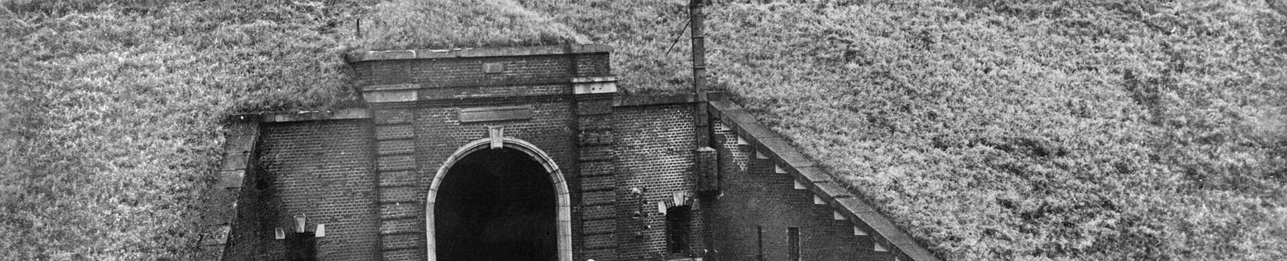
«Странная война». Захват Германией Дании и Норвегии
Сентябрь 1939 года: Франция и Великобритания объявили войну Германии после вторжения в Польшу, но активных боевых действий не вели.
Линия Мажино: Французы укрылись за оборонительной линией, ожидая развития событий.
Английский экспедиционный корпус: Высадился во Франции, но не предпринимал активных действий.
Ожидание позиционной войны: Союзники ожидали, что война будет похожа на Первую мировую.
Май 1940 года: Германия начала активные действия, что привело к падению Франции.
100ballnik.com

Slide 12
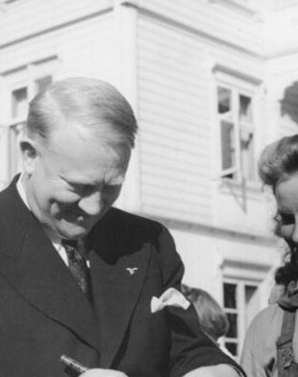
«Странная война». Захват Германией Дании и Норвегии
Захват Норвегии и Дании Германией
Марионеточное правительство в Норвегии:
Создание правительства под руководством В. Квислинга
Квислинг — лидер местной фашистской партии
Его фамилия стала синонимом слова «коллаборационист»
Коллаборационисты — лица, которые добровольно сотрудничали с врагом в ущерб своему государству. В годы Второй мировой войны коллаборационизм проявлялся в различных формах, включая участие в оккупационных администрациях и вооружённых формированиях.
100ballnik.com

Slide 13
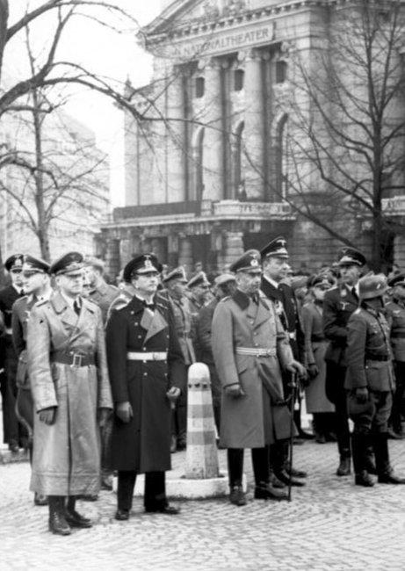
«Странная война». Захват Германией Дании и Норвегии
Захват Норвегии и Дании Германией
Роль Квислинга и его сторонников:
Активное сотрудничество с немецкими оккупантами
Помощь в проведении репрессий против участников Сопротивления
Поддержка нацистской политики
Стратегические результаты захвата:
Значительное улучшение положения Третьего рейха
Получение контроля над территориями Дании и Норвегии
Укрепление военно-морских позиций Германии
Значение кампаний для Германии:
Служили репетицией перед наступлением на Западном фронте
Позволили немецким генералам отработать тактику и стратегию
Дали ценный опыт для будущих военных операций
100ballnik.com

Slide 14
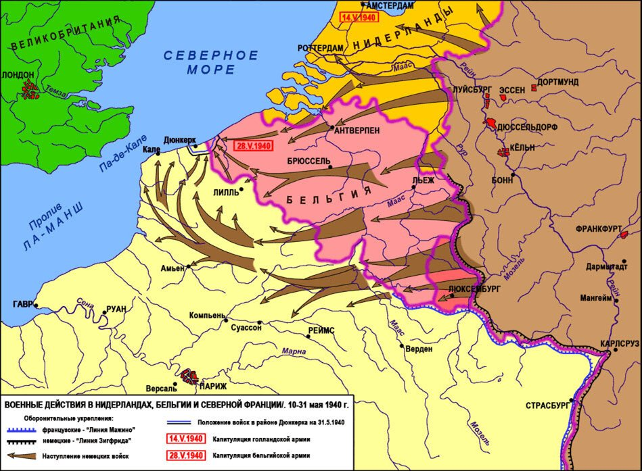
Разгром Франции
Вторжение Германии в Западную Европу (1940)
Вторжение немецких войск в Бельгию, Люксембург и Нидерланды
Прорыв через Арденны севернее линии Мажино
Выход к побережью Ла-Манша
100ballnik.com

Slide 15
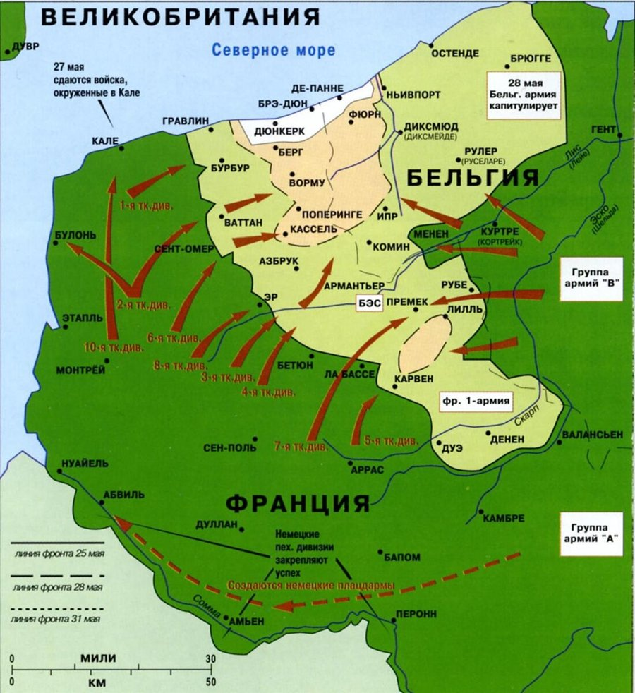
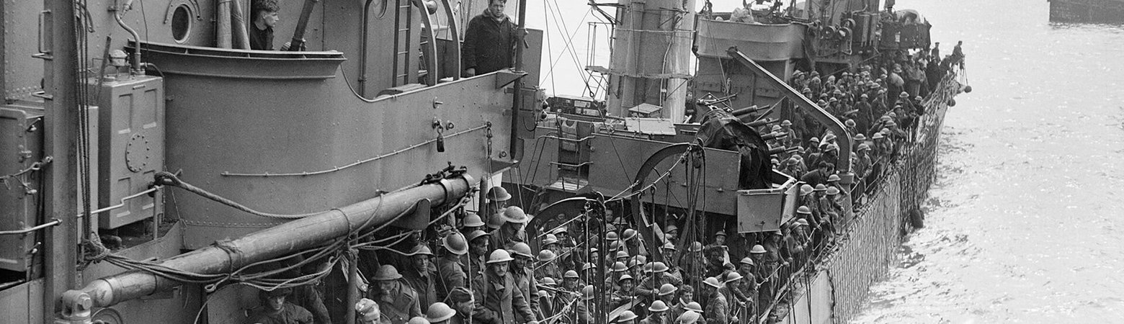
Разгром Франции
Вторжение Германии в Западную Европу (1940)
Ситуация в районе Дюнкерка:
Британские и французские войска оказались прижаты к морю
Угроза полного разгрома союзных сил
Эвакуация британского экспедиционного корпуса
Гитлер не препятствовал эвакуации, надеясь на мирное соглашение с Британией
100ballnik.com

Slide 16
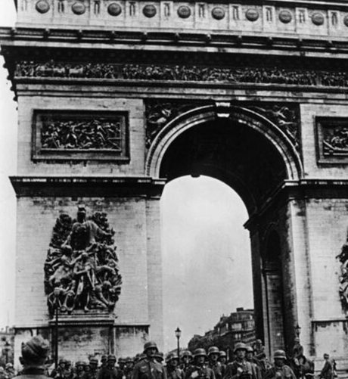
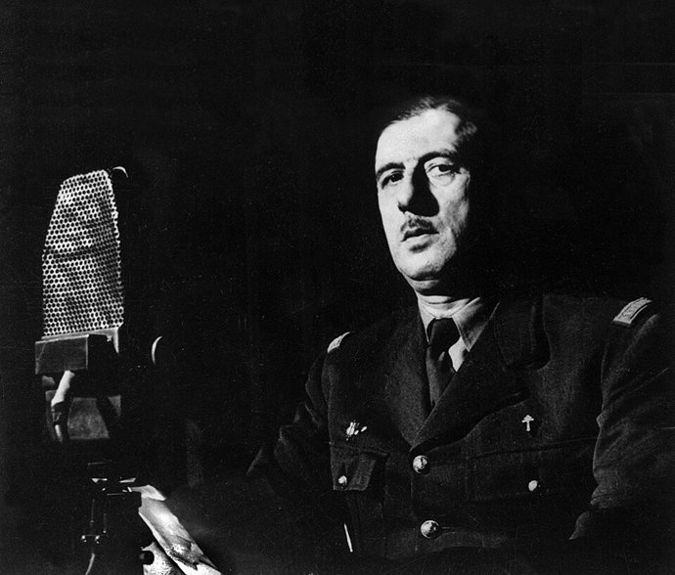
Разгром Франции
Вторжение Германии в Западную Европу (1940)
Разгром Франции:
Прорыв фронта французской армии
В июне 1940 года — захват Парижа
Подписание перемирия правительством Петена
Условия перемирия:
Разоружение Франции
Оккупация Германией северной и западной части страны
Последствия для Франции:
Создание движения «Свободная Франция» под руководством де Голля
Эвакуация части французской армии в Великобританию
100ballnik.com

Slide 17
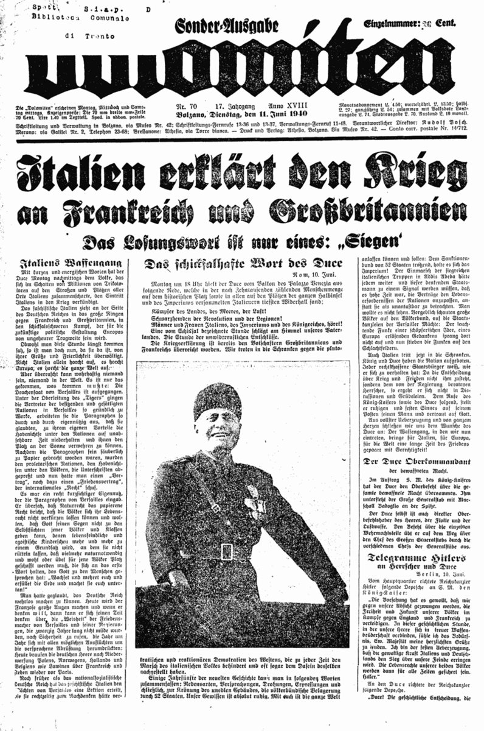
Разгром Франции
Вторжение Германии в Западную Европу (1940)
Участие Италии:
Вступление в войну на стороне Германии
Демонстрация низкой боеспособности итальянской армии
Получение небольшой оккупационной зоны на юго-востоке Франции
100ballnik.com

Slide 18
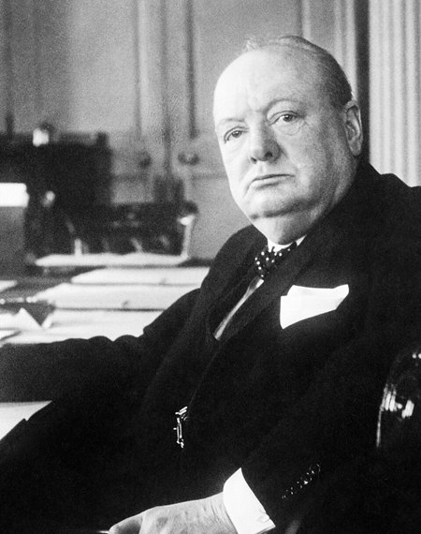
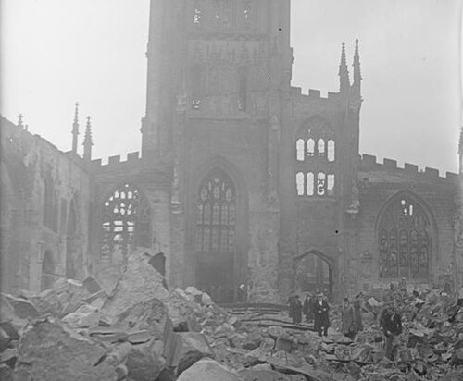
Битва за Британию. Агрессия Германии и её союзников в Северной Африке и на Балканах
Великобритания в войне (1940–1941)
Смена власти в Великобритании:
Весной 1940 года премьер-министром стал Уинстон Черчилль
Его знаменитая фраза: «Мне нечего вам предложить, только кровь, труд, слёзы и пот»
Позиция — война до победы над Германией
Воздушная война против Великобритании:
Начало «Битвы за Британию»
Массированные налёты люфтваффе на английские города
Трагический эпизод — бомбардировка Ковентри
Немецкие воздушные атаки не смогли деморализовать население
100ballnik.com

Slide 19
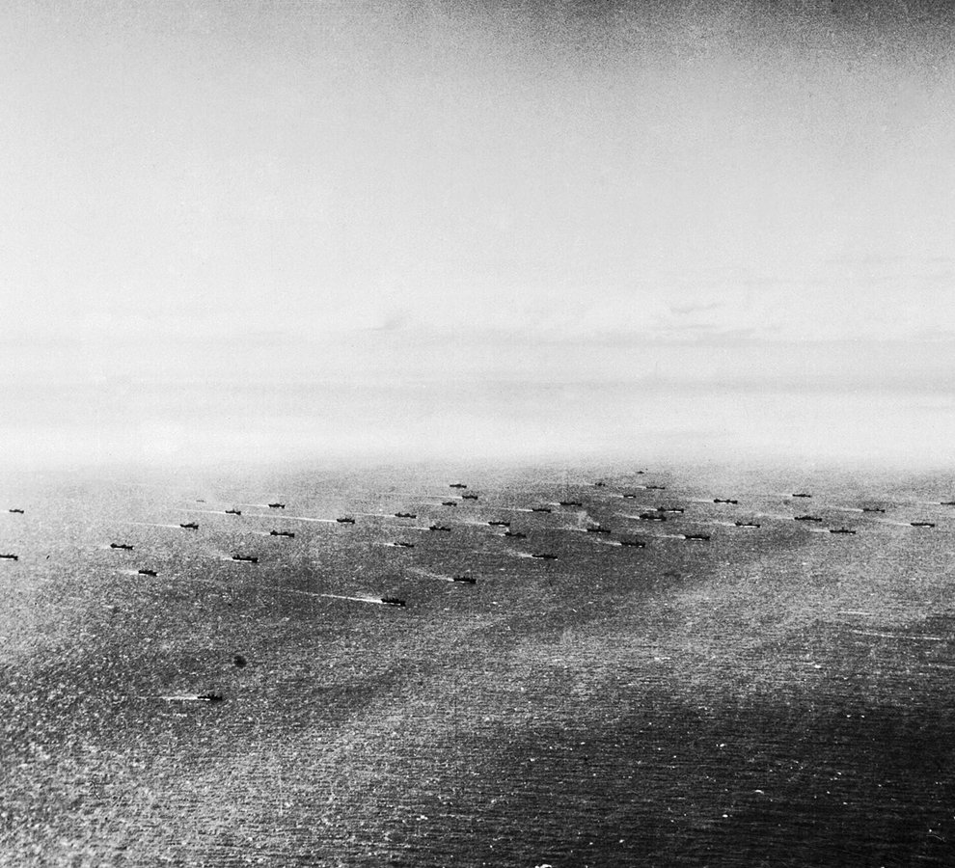
Битва за Британию. Агрессия Германии и её союзников в Северной Африке и на Балканах
Великобритания в войне (1940–1941)
Борьба с подводными лодками:
Потопление британских торговых судов
Создание конвоев с боевыми кораблями
Соглашение с США об обмене военных баз на 50 эсминцев
Система ленд-лиза:
Начало поставок из США с марта 1941 года
Помощь странам, чья оборона считалась «жизненно важной» для США
Условия: оплата или возврат уцелевшего имущества после войны
Первые получатели: Великобритания и Греция
100ballnik.com

Slide 20
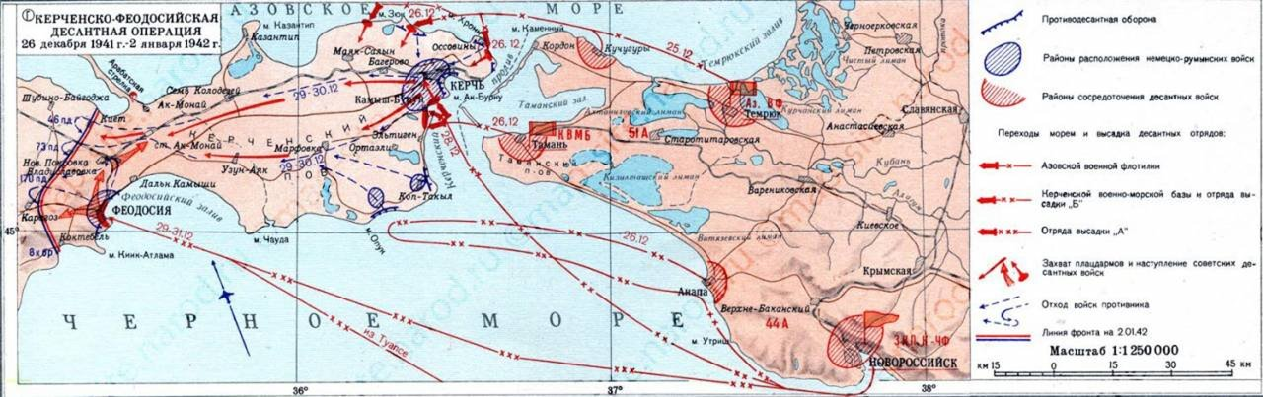
Битва за Британию. Агрессия Германии и её союзников в Северной Африке и на Балканах
Великобритания в войне (1940–1941)
Боевые действия на Средиземном море:
Попытки германо-итальянских войск захватить Суэцкий канал
Вторжение Муссолини в Грецию через Албанию
Неудачи итальянских войск
Вмешательство британских сил
Балканская кампания (1941):
Вторжение Германии в Грецию и Югославию (апрель 1941)
Капитуляция обеих стран к концу апреля
Десантная операция на Крите (май 1941) — первая в истории масштабная операция с участием парашютистов
Захват Крита немцами
100ballnik.com

Slide 21
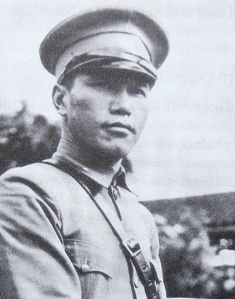
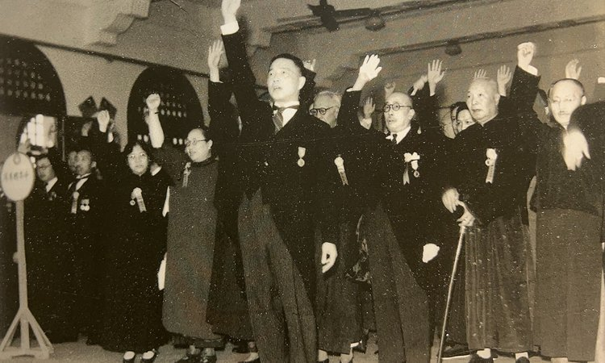
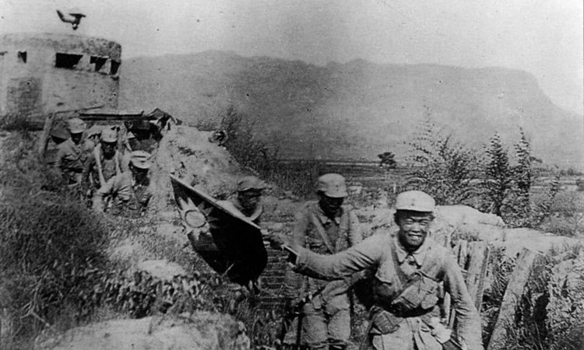
Борьба Китая против японских агрессоров в 1939—1941 гг.
Борьба Китая против Японии: основные тезисы
В Китае существовало два основных политических течения:
Гоминьдан во главе с Чан Кайши
Коммунистическая партия Китая под руководством Мао Цзэдуна
Предательство Ван Цзинвея:
Переход на сторону Японии
Создание марионеточного правительства в Нанкине
Военная ситуация:
Захват японцами стратегических портов юга Китая
Сокращение поставок военной помощи
Успехи КПК:
Поддержка СССР
«Битва ста полков» (1940) — крупнейшая победа
Захват 72 населённых пунктов
Кризис 1941 года:
Обострение конфликта между Гоминьданом и КПК
Риск гражданской войны
Ослабление сопротивления агрессору
100ballnik.com

